Slide 1
Творчество В.П. Астафьева
Презентация приурочена к 100-летию писателя

Slide 2
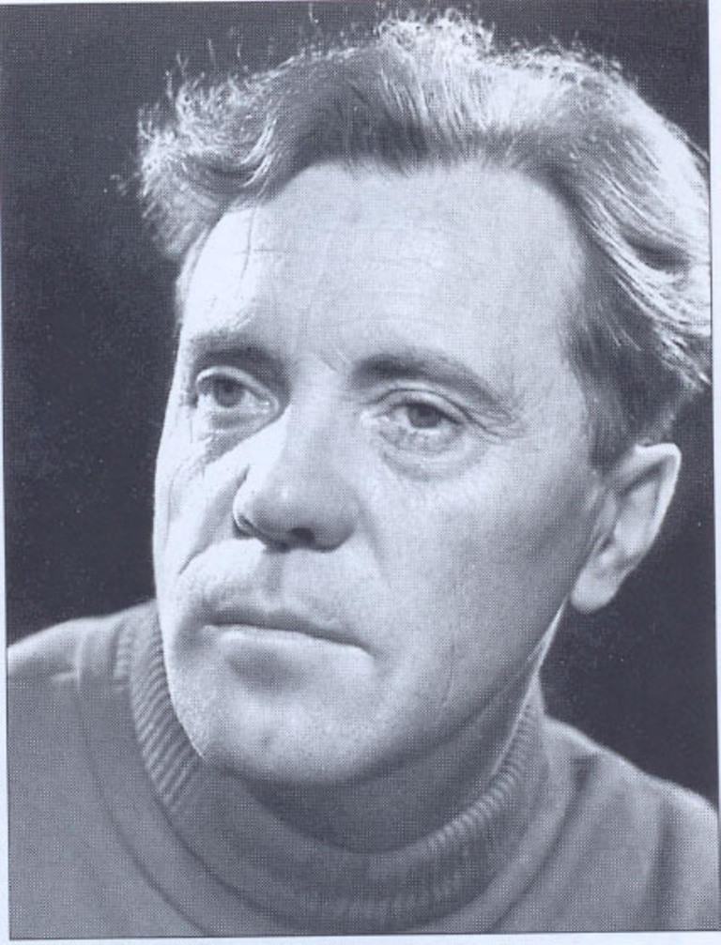
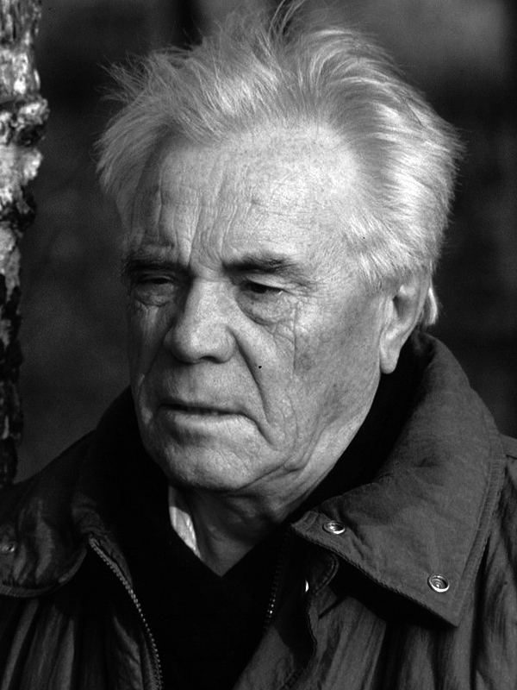
В 2024 г. исполняется 100 лет со дня рождения Виктора Петровича Астафьева – советского писателя – прозаика, драматурга и сценариста, общественного деятеля, Почетного гражданина городов Красноярска, Игарки и Чусового

Slide 3
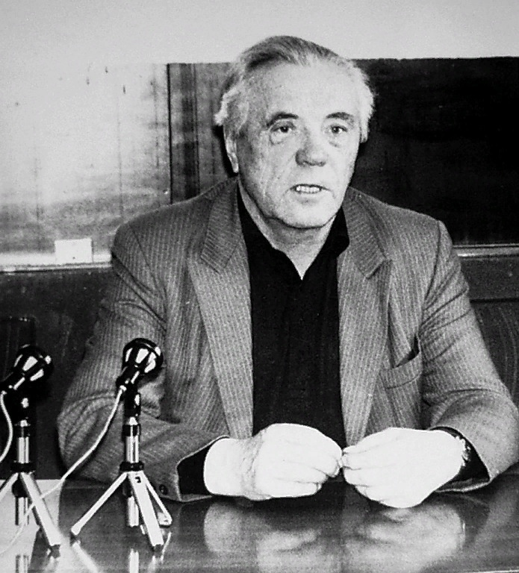
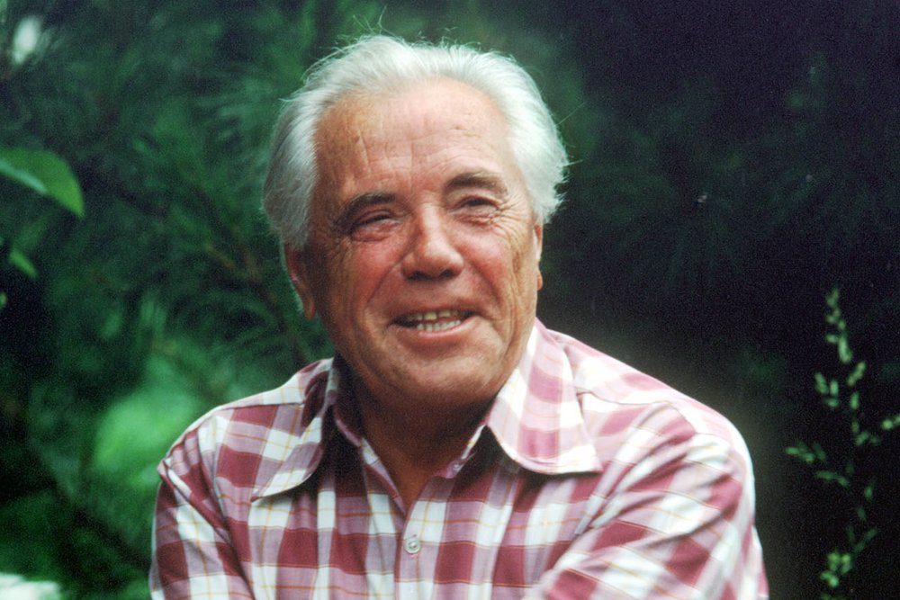
Он дважды удостаивался Государственной премии СССР, один раз – Государственной премии РСФСР им. М. Горького и два раза – Государственной премии Российской Федерации
(одной из них - посмертно)

Slide 4
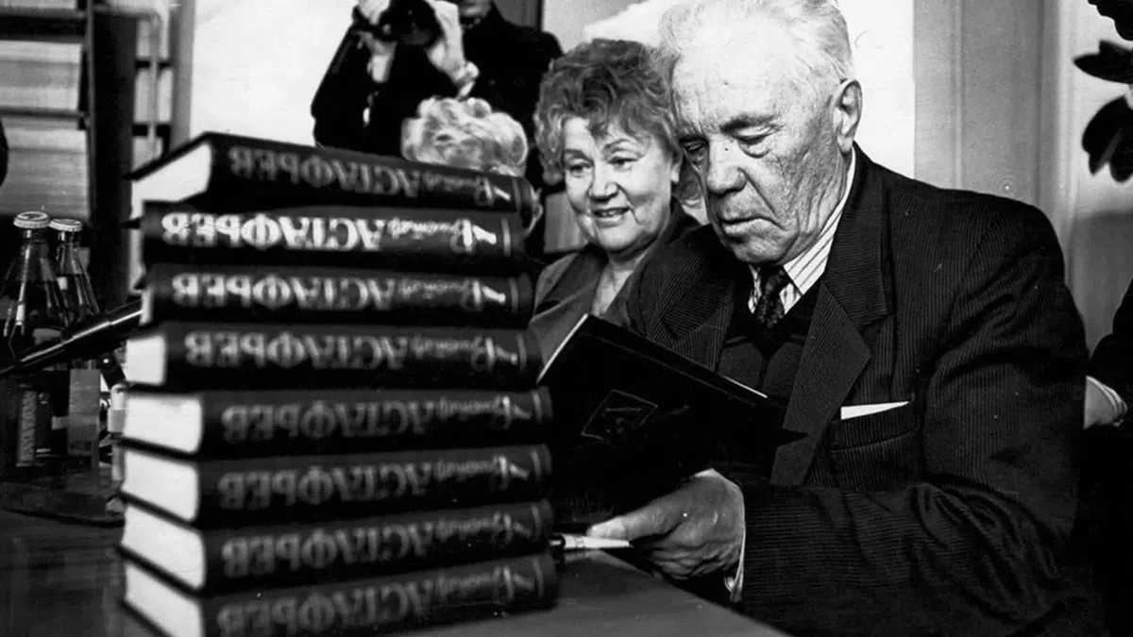
Писатель – автор трех романов, 12 повестей, одной пьесы, множества рассказов и очерков. Его произведения пользовались широкой известностью в СССР, были переведены на иностранные языки, несколько раз экранизировались

Slide 5
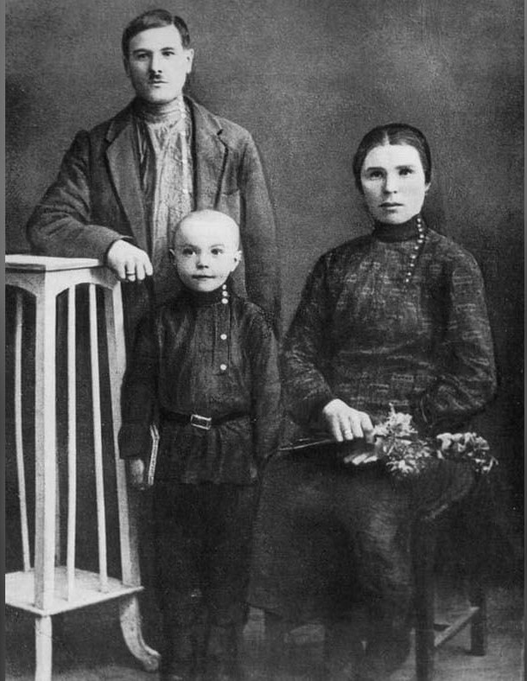
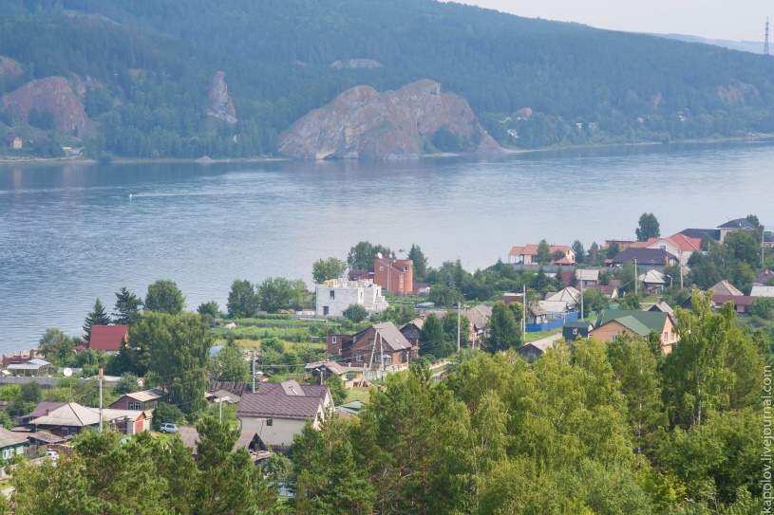
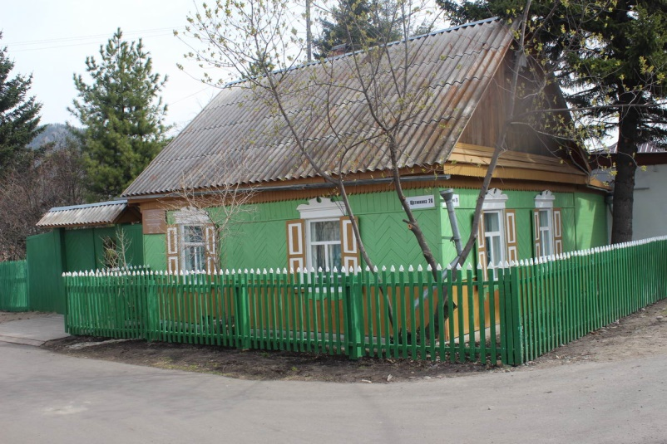
Родился Виктор 1 мая (по другим сведениям – 2 мая) 1924 г. в селе Овсянка, расположенном на берегу Енисея в 24 км. от Красноярска. Его родители работали на мельнице

Slide 6
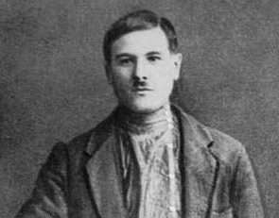
Через несколько лет после рождения сына его отец Петр Павлович, из-за произошедшей на мельнице аварии, был осужден за вредительство и порчу социалистического имущества. Он провел несколько лет на строительстве Беломорканала

Slide 7
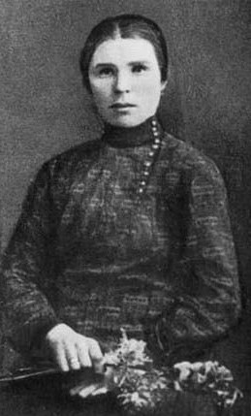
Матери писателя, Лидии Ильиничне, разрешили приезжать навещать мужа. В июне 1931 г. лодка, в которой она ехала на свидание среди других родственников заключенных, перевернулась, женщина погибла. Свою повесть «Перевал» Виктор Астафьев посвятил памяти матери

Slide 8
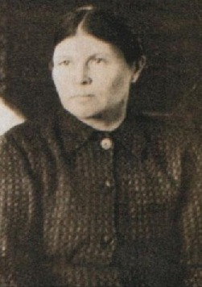
Фактически, осиротевший мальчик воспитывался в доме родителей матери – Потылицыных. Еще в детстве Витя любил сочинять разные истории, за что бабушка Екатерина Петровна прозвала его «врушей». О счастливых днях, проведенных с бабушкой и дедушкой, прозаик вспоминал позже в автобиографической повести «Последний поклон»

Slide 9
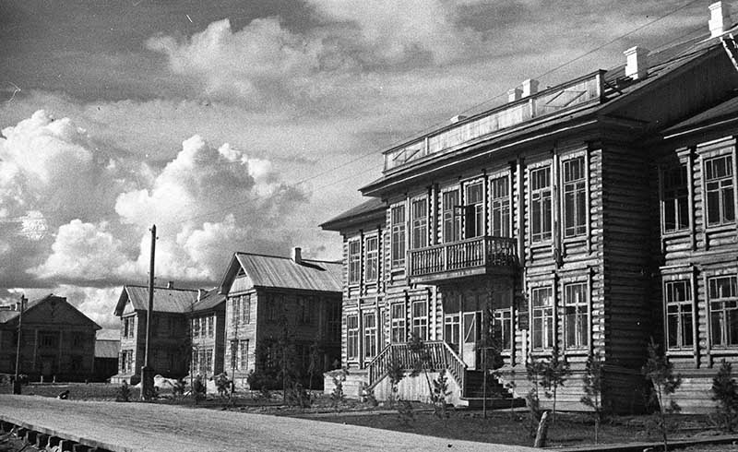
В середине 1930-х годов Петр Павлович Астафьев вернулся из мест заключения, женился во второй раз и поселился в поселке Игарка. Ни его, ни мачеху жизнь Виктора почти не интересовала

Slide 10
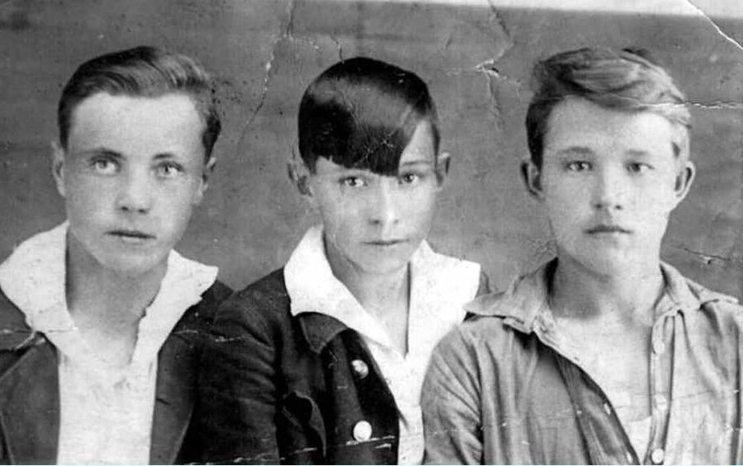
Сначала мальчик жил в заброшенном здании,
а потом оказался в Игарском детском доме

Slide 11
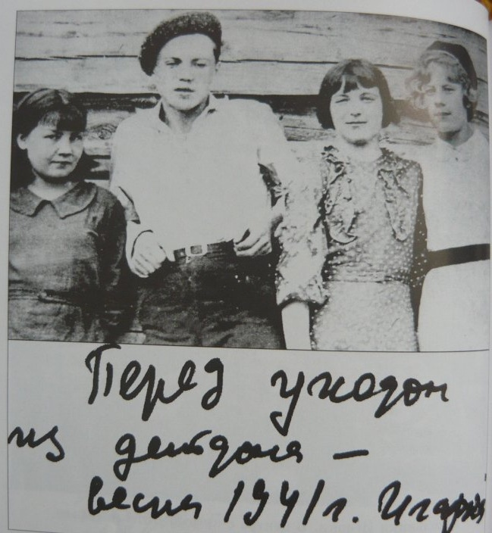
В 1941 г. Виктор окончил шесть классов и устроился коновозчиком на кирпичный завод. Заработав немного денег, он уехал по Енисею из Игарки в Красноярск

Slide 12
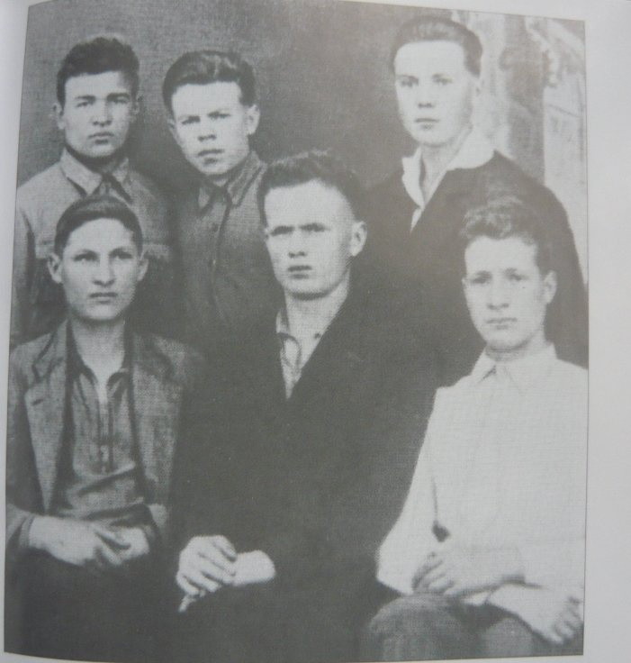
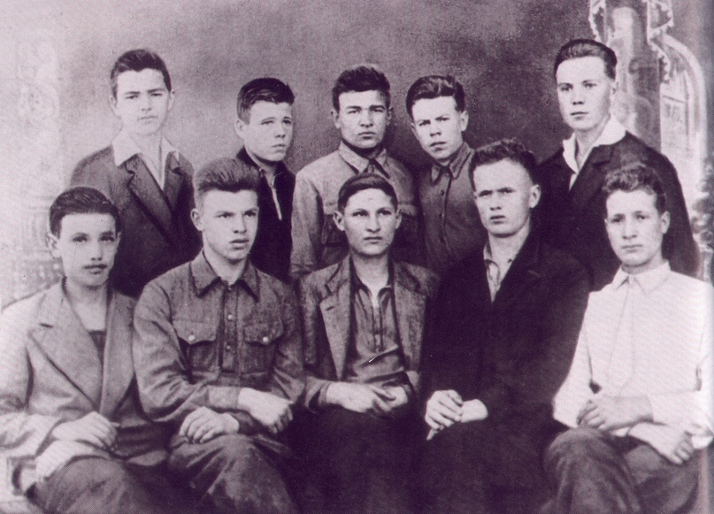
Окончив школу ФЗУ и получив специальность составителя поездов, он работал сцепщиком вагонов и дежурным на станции Базаиха, расположенной в правобережной части Красноярска

Slide 13
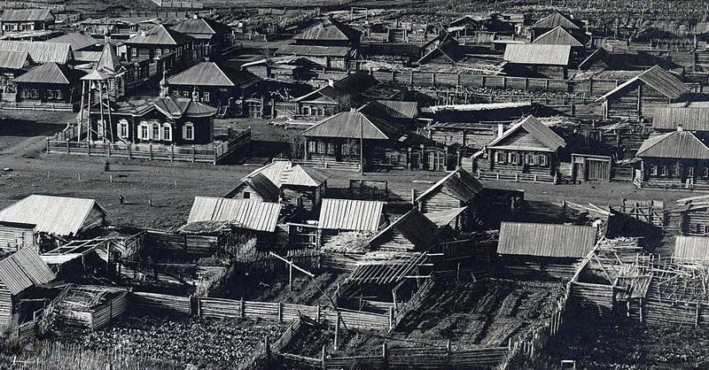
Из рассказа «Соевые конфеты».
«Миша Володькин, Петя Железкин, оба из города Канска, и я распределены были работать на станцию Базаиху, третью в те поры станцию, если ехать от Красноярска на восток, никакого, кстати, отношения не имеющую к одноименному поселку…. Когда-то она с девятью путями, с желтым, просевшим в земле вокзалишком, с выводком домишек, рассыпанных вокруг него, среди которых полутораэтажный блок-пост выглядел сооружением не только самым высоким, но и значительным - сиротливо ютилась под крутыми голыми косогорами»

Slide 14
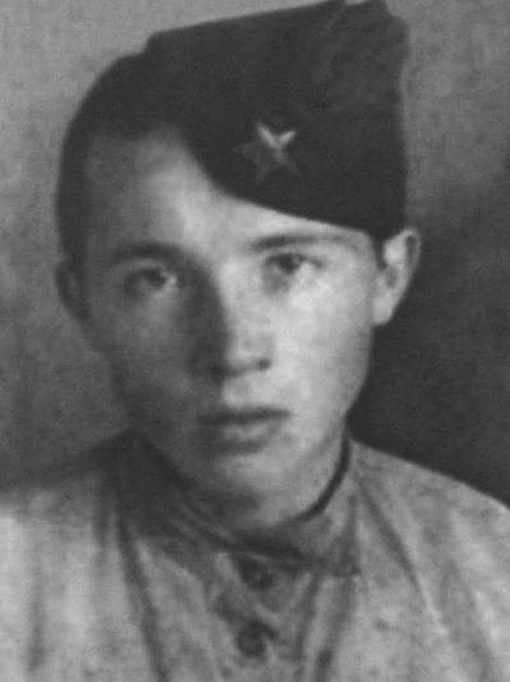
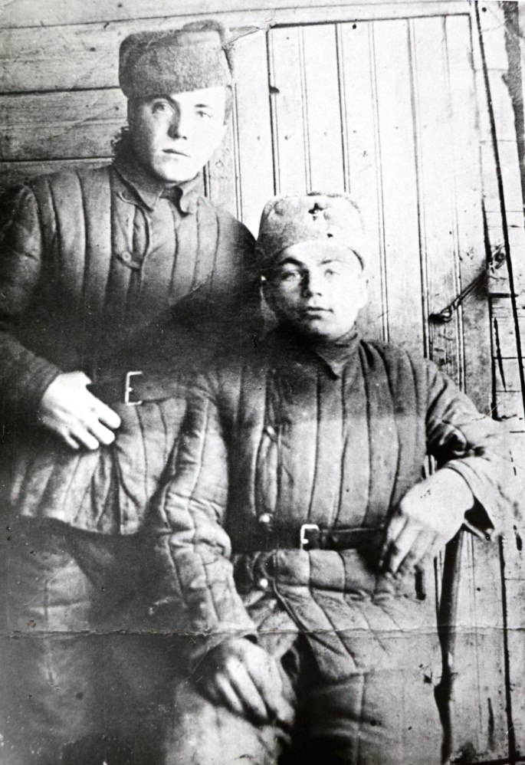
В 1942 г. Виктор Петрович ушел добровольцем на фронт. Получив подготовку в одном из учебных автомобильных подразделений Новосибирска, он с 1943 г. служил шофером и связистом 92-й тяжелой гаубичной артиллерийской бригады 17-й артиллерийской Киевско-Житомирской ордена Ленина, Краснознаменной ордена Суворова дивизии прорыва

Slide 15
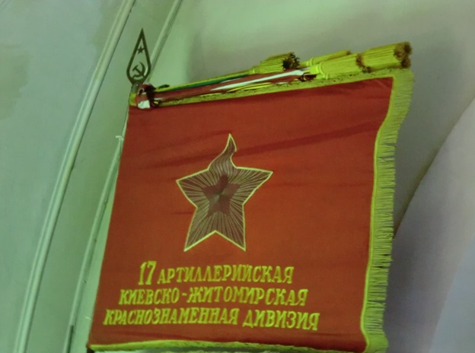
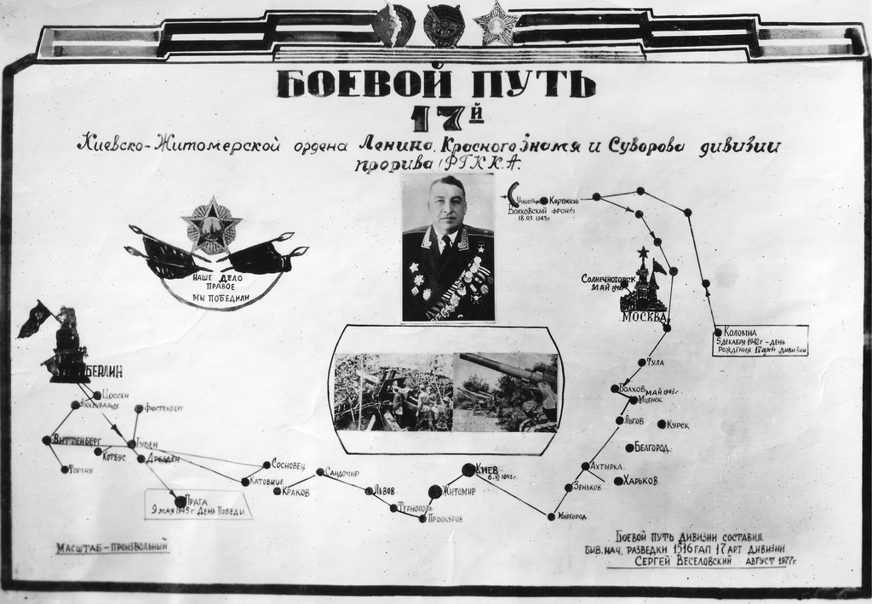
В составе этой части будущий писатель воевал на Брянском, Воронежском и 1-м Украинском фронтах, участвовал в битве на Курской дуге, освобождении Украины и Польши. С сентября 1944 г, после тяжелого ранения, служил в тыловых частях во Львове, в Полтаве и Краснодаре

Slide 16
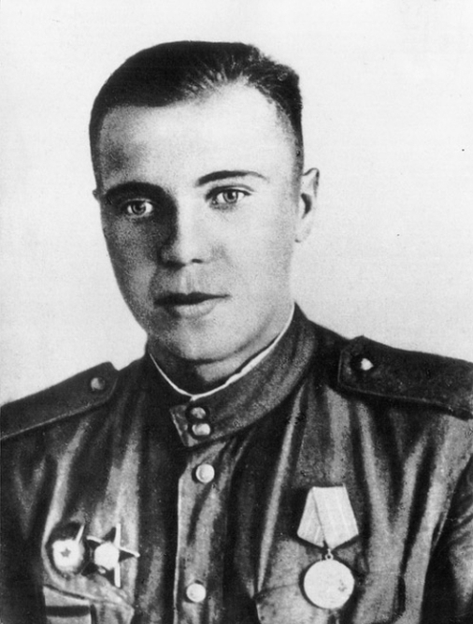
Среди фронтовых наград
В.П. Астафьева – орден Красной Звезды, медали «За отвагу», «За взятие Варшавы», «За победу над Германией»

Slide 17
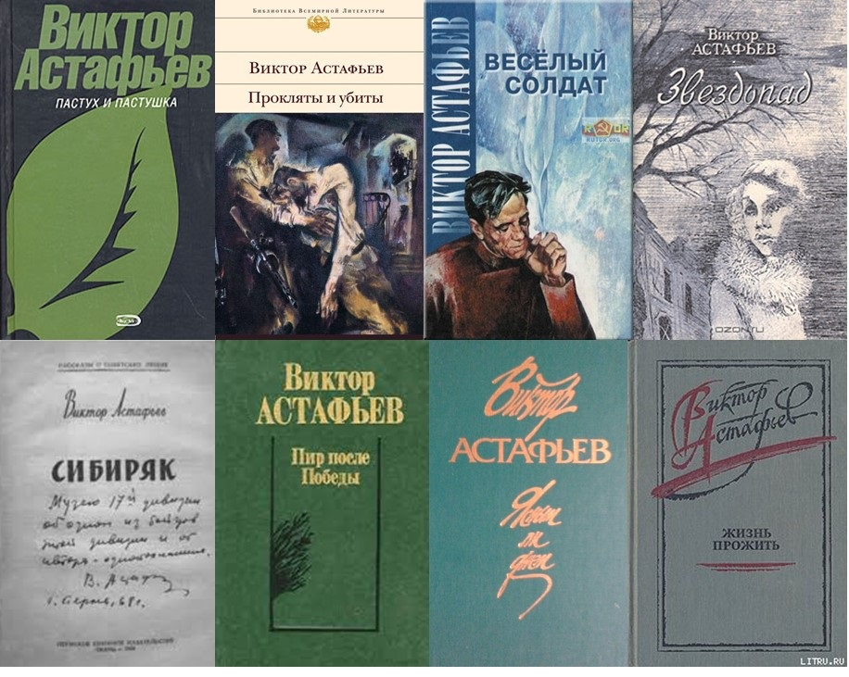
События Великой Отечественной войны отразились в ряде его произведений: романе «Прокляты и убиты», повестях «Где-то гремит война», «Так хочется жить», «Веселый солдат», «Звездопад», «Обертон», рассказе «Гражданский человек (Сибиряк)». В них правдиво показаны возмужание бойцов на фронте, нелегкая жизнь в тылу, неустроенная и тяжелая судьба вернувшихся домой фронтовиков

Slide 18
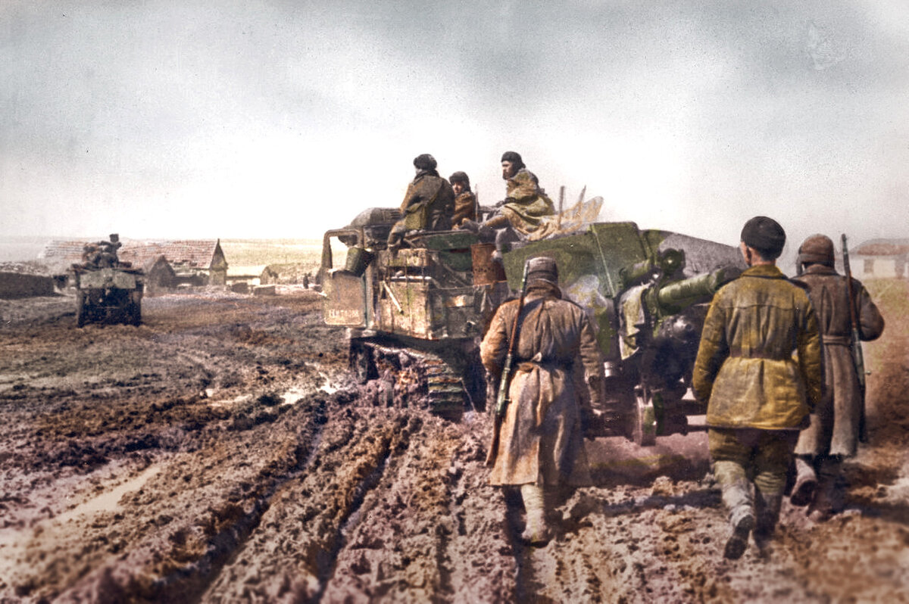
«Тема войны для меня – святая тема, и хочется, чтобы писалось трепетно, с болью и святым уважением к тем людям, с которыми я воевал, и которых приходилось хоронить вдоль долгих дорог войны»

Slide 19
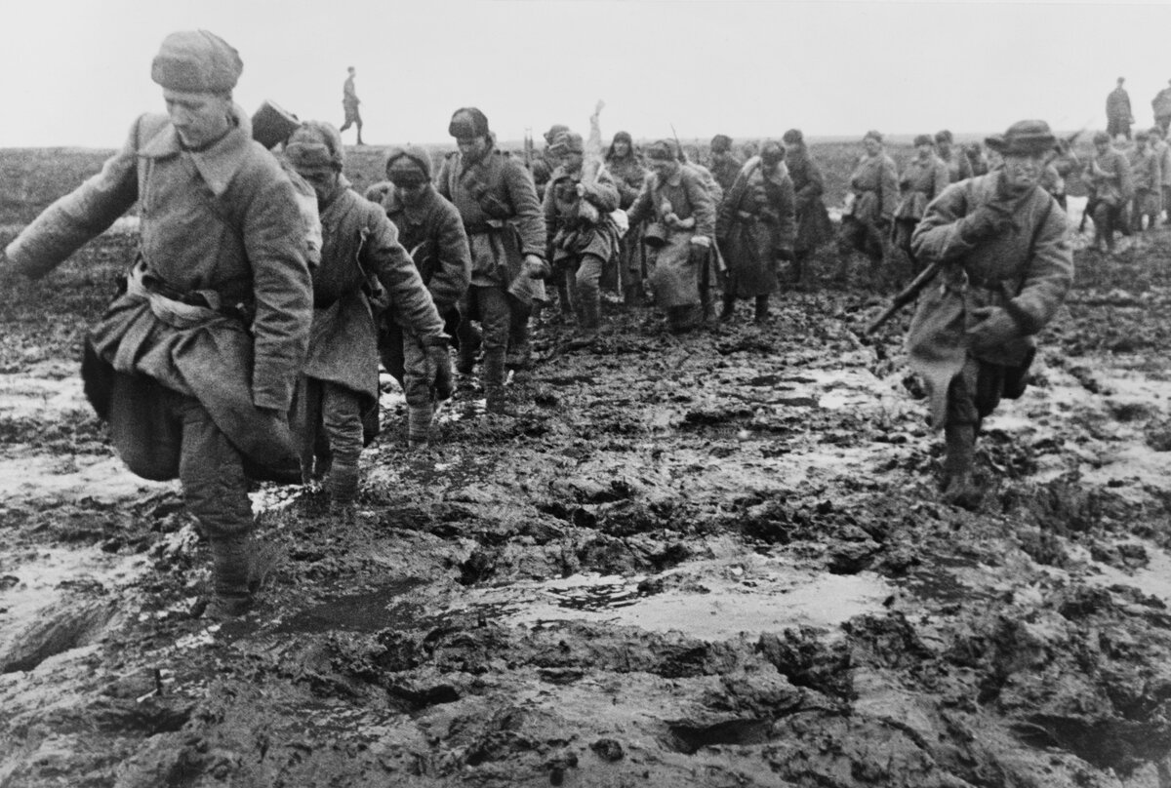
Из романа «Прокляты и убиты»:
«….человек, выполняющий обезличенные обязанности, делающий обезличенный, почти не имеющий смысла и пользы труд, сам становится безликим, этаким истуканом, давно и незамысловато кем-то вылепленным, и жизнь его превращается в серую пылинку, вращающуюся в таком же сером густом облаке пыли»

Slide 20
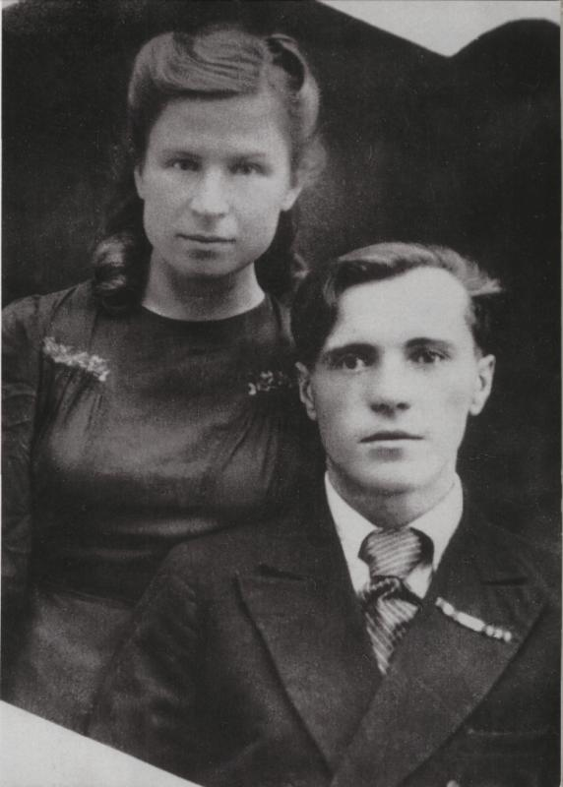
Находясь на излечении в госпитале, Виктор Астафьев влюбился в молодую медсестру Марию Корякину. В 1945 г. они поженились. До конца его жизни Мария Семеновна оставалась верным спутником писателя, его редактором, наборщиком и первым читателем. Она сама тоже стала писательницей,
автором 16 книг

Slide 21
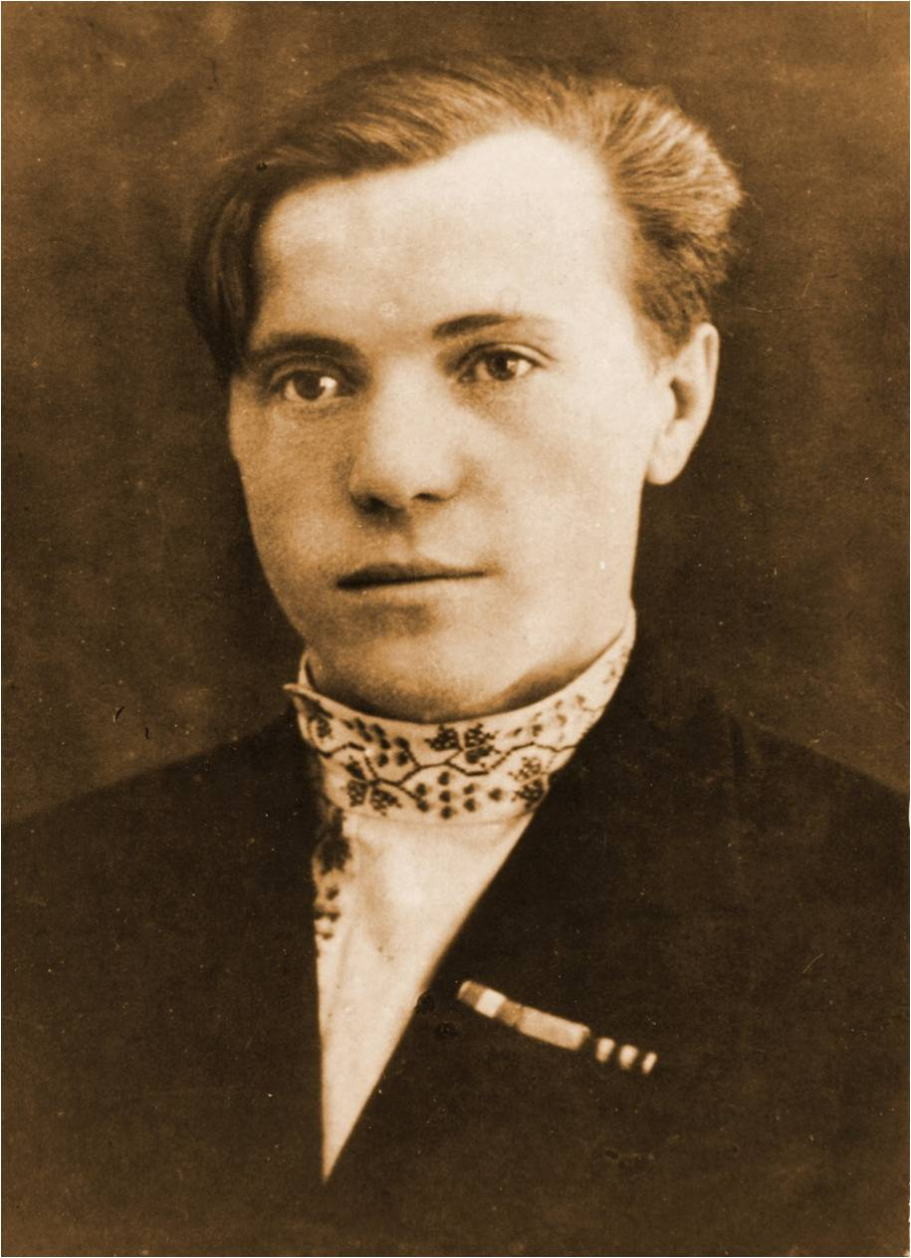
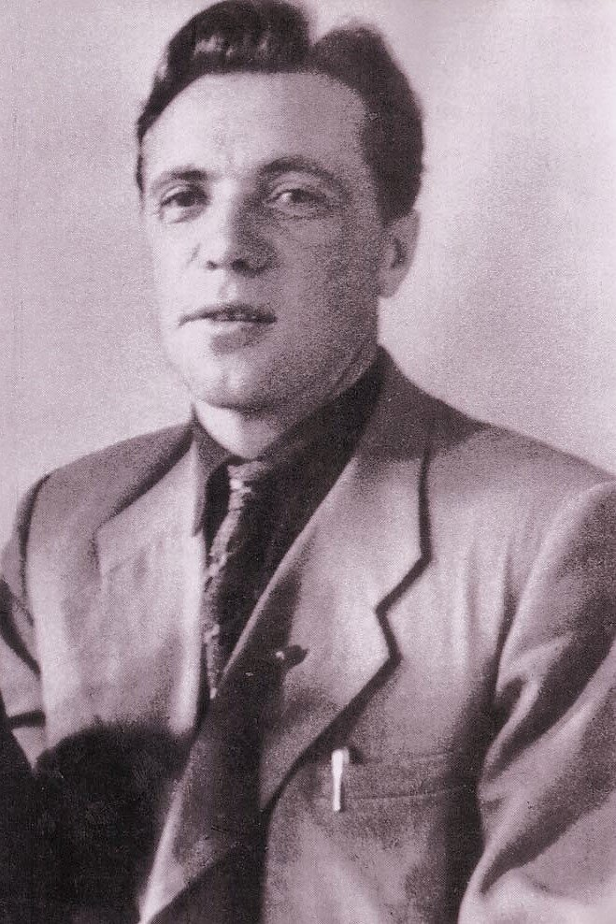
После демобилизации Виктора супруги жили на родине жены – в городе Чусовом Молотовской области. Здесь будущему писателю пришлось работать слесарем, литейщиком, подсобным рабочим, кладовщиком, дежурным по вокзалу, школьным учителем

Slide 22
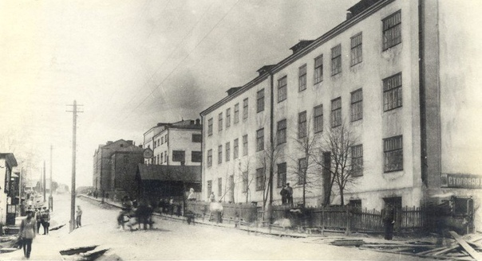
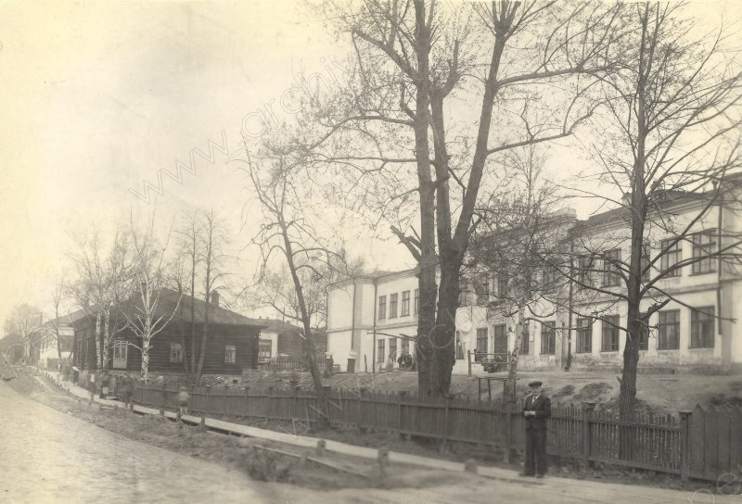
Вот так выглядел в те годы этот уральский город, известный своим металлургическим комбинатом

Slide 23
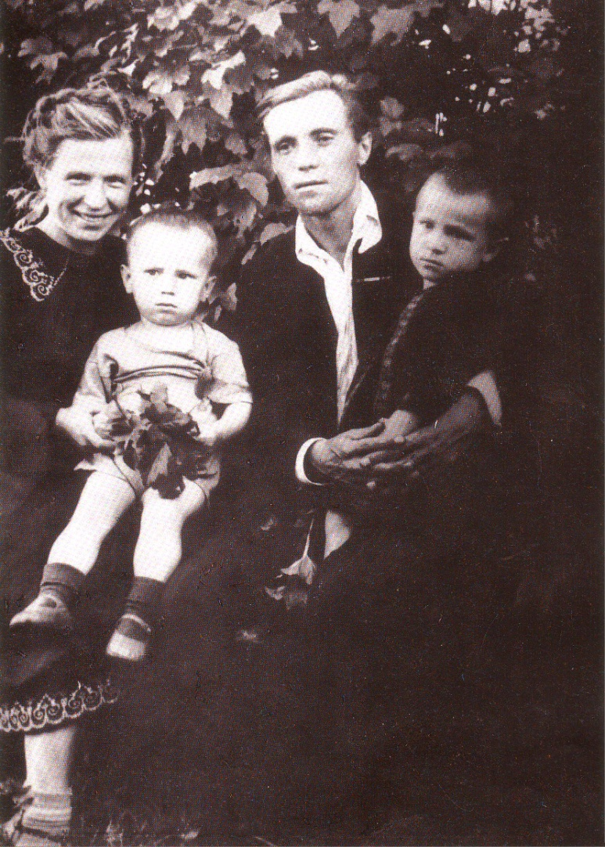
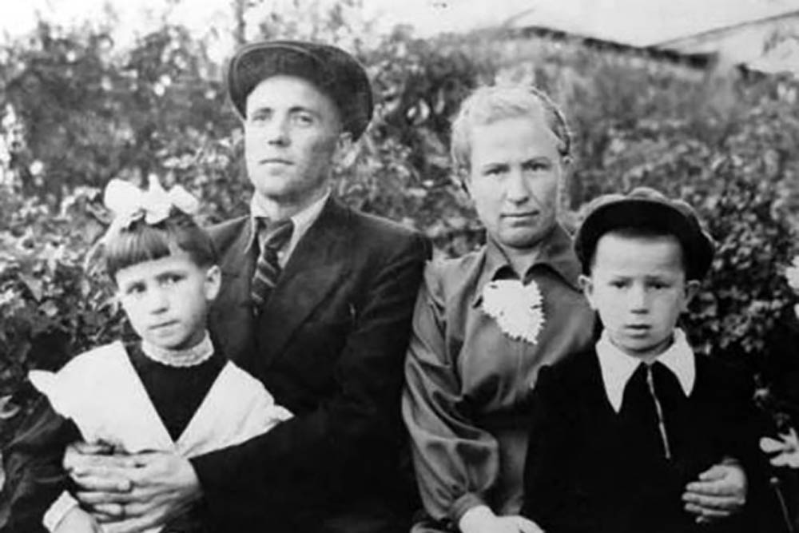
В Чусовом у супругов родилось двое детей: в 1948 г. – дочь Ирина, а в 1950 г. – сын Андрей. Родившаяся в 1947 г. Лидия умерла через несколько месяцев

Slide 24
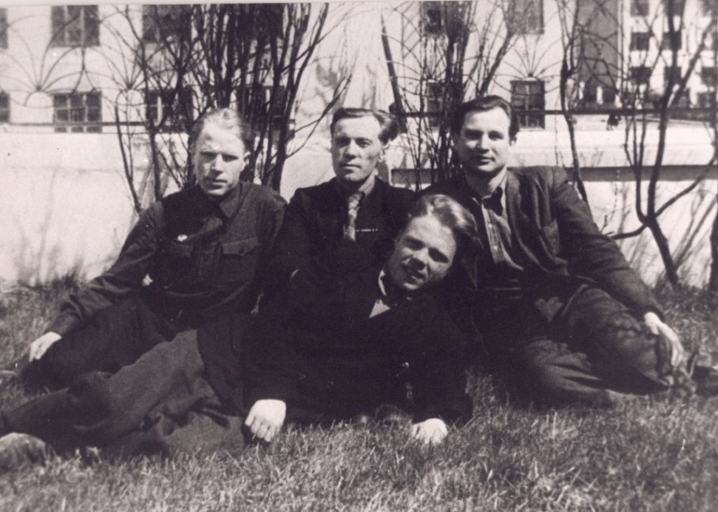
Здесь Виктор Петрович стал писать журналистские репортажи, статьи, очерки. В 1951 г. газета «Чусовской рабочий» опубликовала его первый рассказ – «Гражданский человек». Ее литературным сотрудником
он состоял до 1955 г.

Slide 25
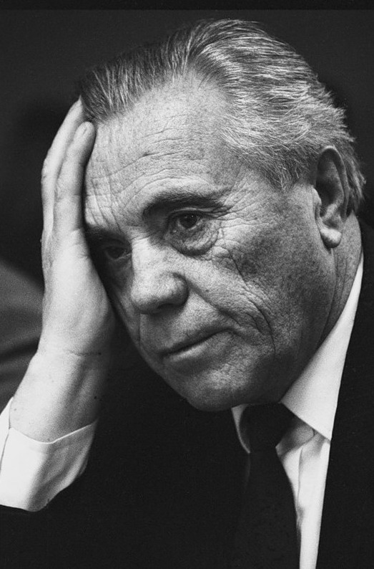
В 1953 г. Молотовское книжное издательство выпустило первую книгу В.П. Астафьева – сборник рассказов «До будущей весны». В 1955 г. им же был издан сборник детских рассказов «Огоньки»

Slide 26
В 1958 г. вышел его роман
«Тают снега», посвященный трудному восстановлению сельского хозяйства в послевоенном СССР на примере одной из уральских глубинок

Slide 27
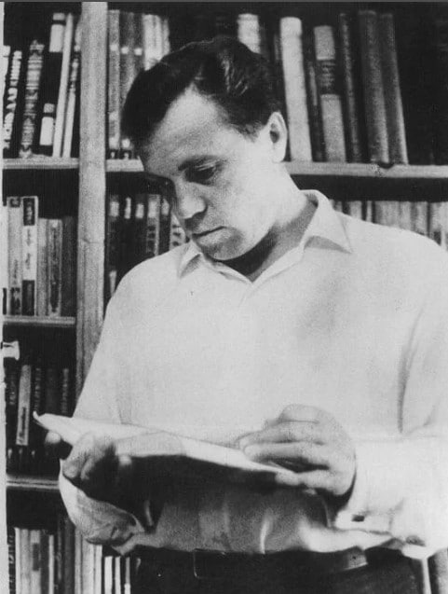
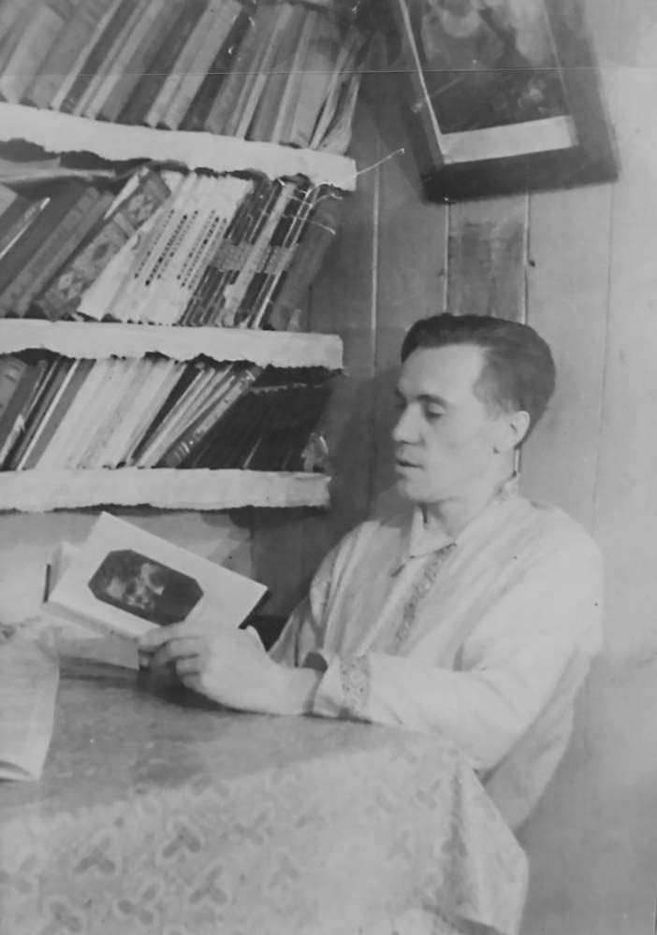
В 1958 г. Виктор Петрович вступил в Союз писателей СССР, а в 1959 – 1961 годах учился на высших литературных курсах в Москве

Slide 28
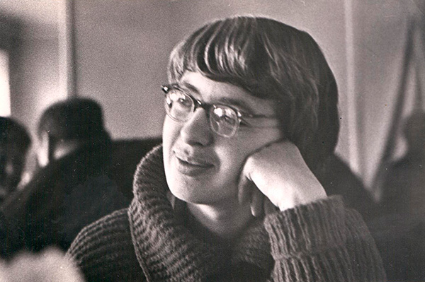
Ранние повести Астафьева «Стародуб», «Звездопад» и «Перевал» обратили на себя внимание столичной критики. Корреспондентка журнала «Новый мир» Э.Б. Кузьмина в своих рецензиях отметила, что им свойственны «суровая, корявая шершавость звучания, неприглаженность, необструганность деталей и образов», «живое чувство слова, свежесть восприятия, зоркий глаз»

Slide 29
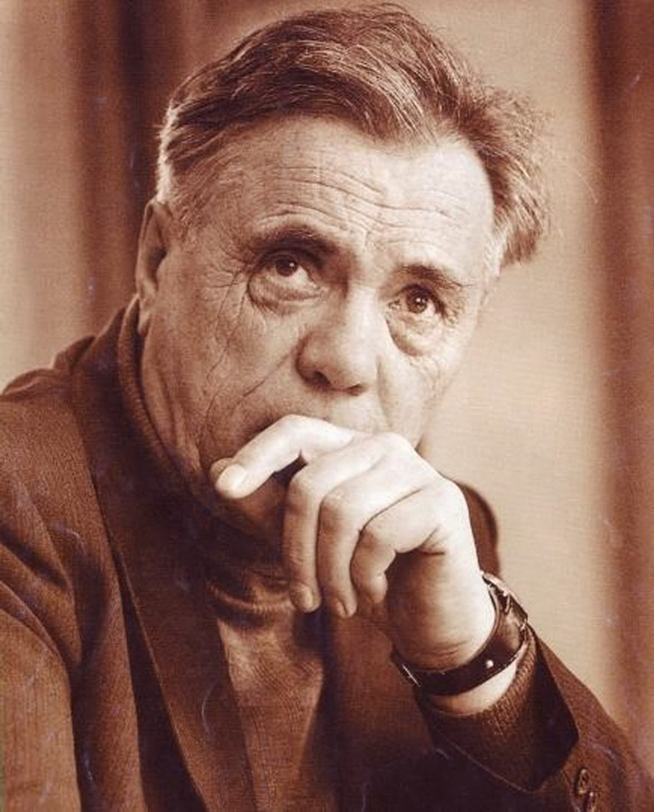
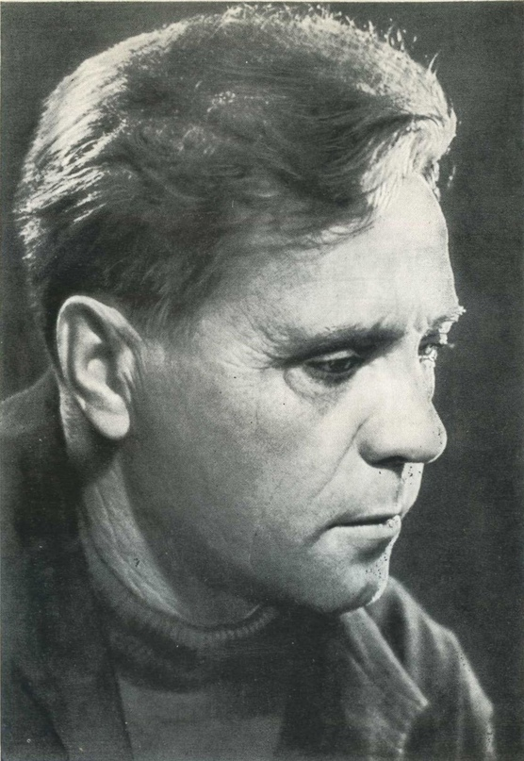
В 1962 г. писатель с семьей переехал в Пермь, а в 1969 г. – в Вологду. В эти годы читатели познакомились с его новыми повестями («Кража», «Где-то была война», «Последний поклон»), десятками рассказов и очерков

Slide 30
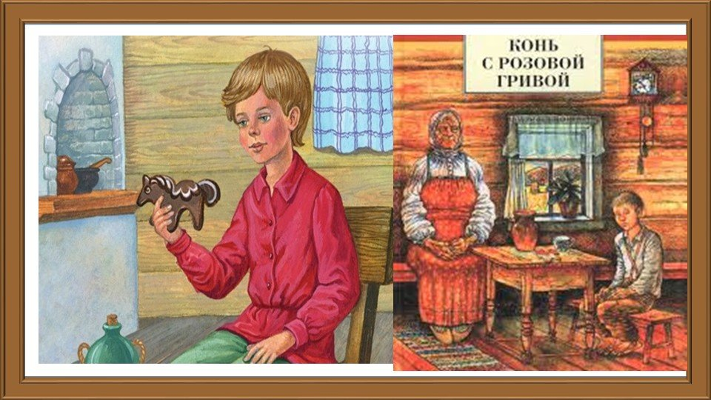
Много писал В.П. Астафьев для детей. Им адресованы сборник «Дядя Кузя, куры, лисы и кот», рассказы «Конь с розовой гривой», «Стрижонок Скрип» и другие

Slide 32
Он посвятил эти книги не только своим детям, но и внукам Виктору и Полине, которых воспитывал после скоропостижной смерти в 1987 г. дочери Ирины

Slide 33
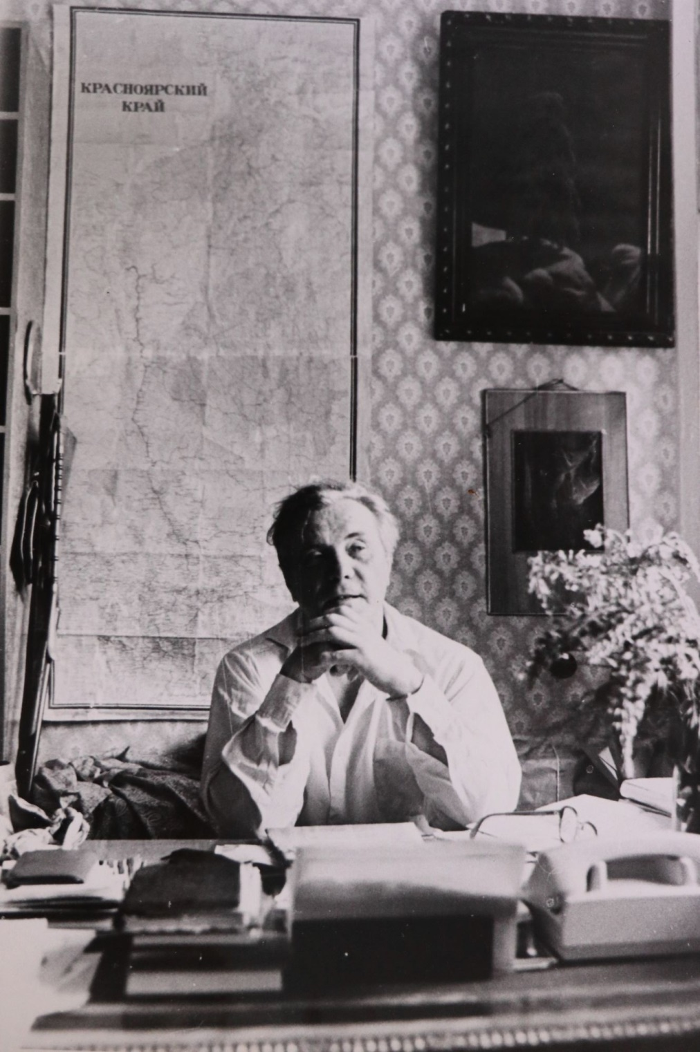
В.П. Астафьев в вологодском кабинете, 1970-е годы

Slide 34
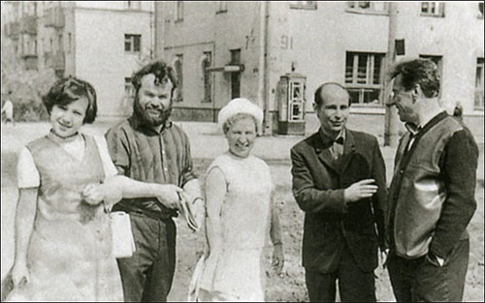
В Вологде Астафьевы общались и дружили с местными поэтами и писателями. Слева направо: Ирина Викторовна, В.В. Коротаев, Мария Семеновна, Н.М. Рубцов, Виктор Петрович

Slide 35
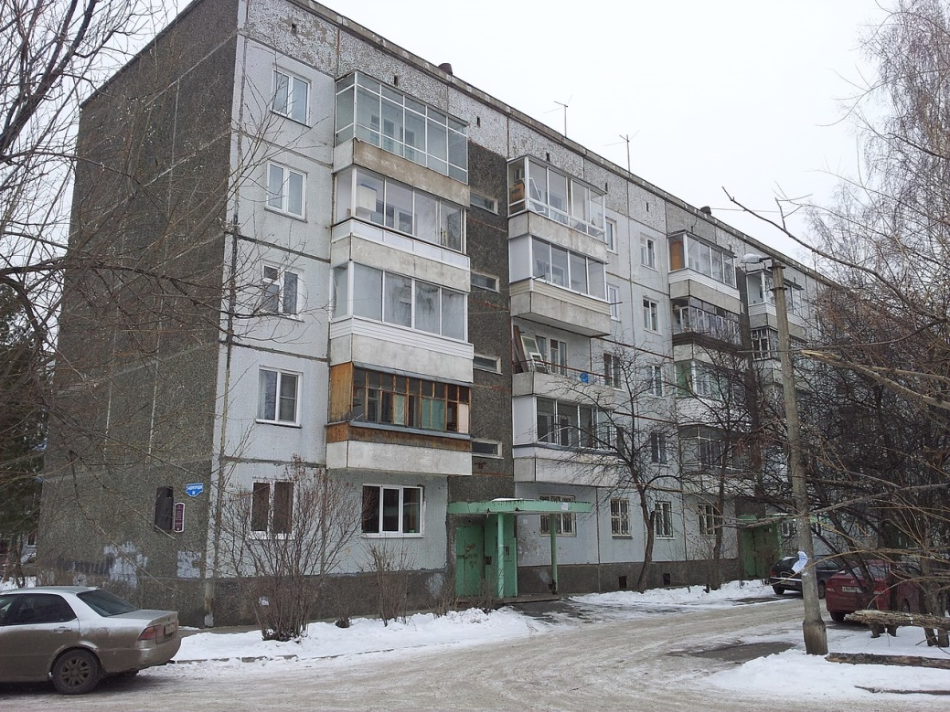
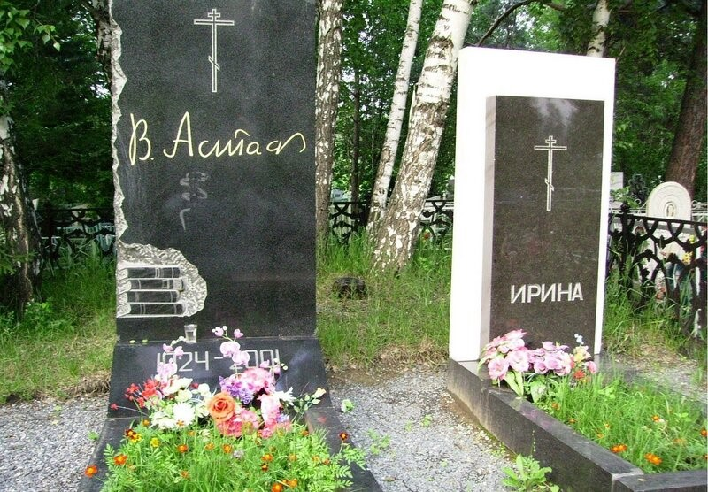
В 1980 г. писатель с семьей вернулся в родной Красноярск.
Там 29 ноября 2001 г. он и умер

Slide 36
Главные идеи повести «Царь - рыба», опубликованной в 1976 г. в журнале «Наш современник», а в 1977 г. – в «Роман - газете», - материнство, противостояние человека с природой, его взаимоотношение с обществом

Slide 37
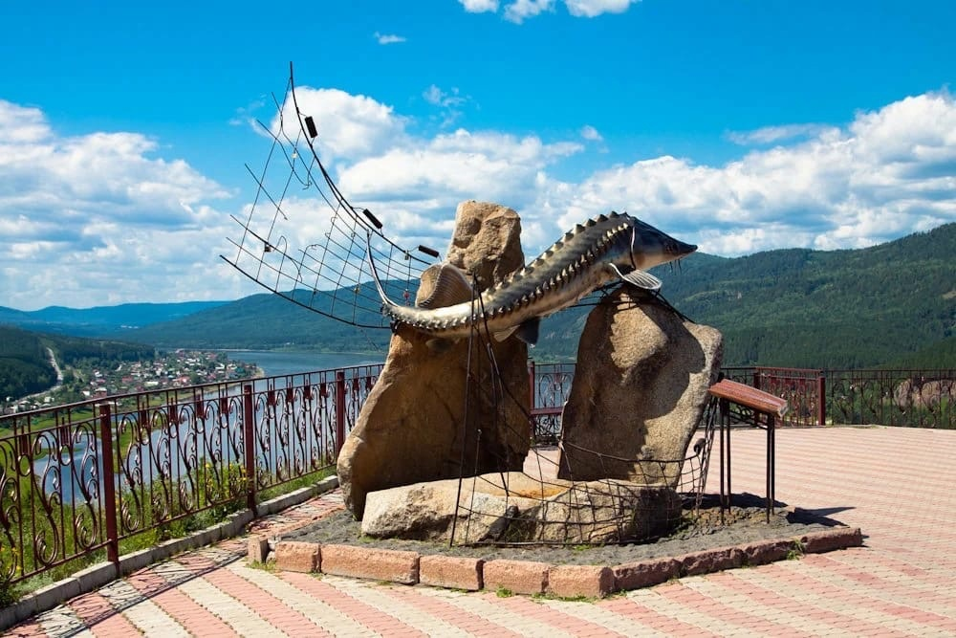
В 2004 г. к 80-летию со дня рождения В.П. Астафьева на высокой горе на берегу Енисея, близ шоссе, ведущего из Красноярска в Дивногорск и Овсянку, был установлен памятник «Царь – рыба». Фигура осетра, выполненная предпринимателем Евгением Пащенко, расположенные рядом с ней видовая площадка стали популярной туристической достопримечательностью

Slide 38
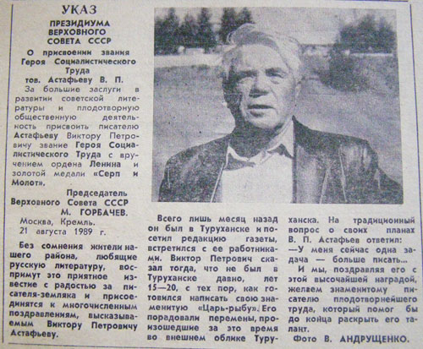
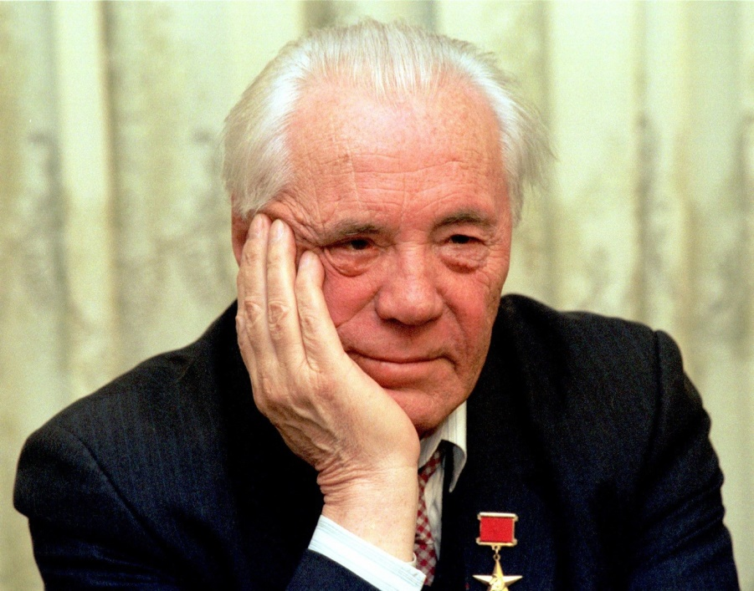
21 августа 1989 г. В.П. Астафьев удостоен звания Героя Социалистического Труда. В том же году он был избран народным депутатом СССР от Союза писателей, вошел в состав комиссии Совета национальностей по вопросам развития культуры, языка, национальных и интернациональных традиций, охраны исторического наследия

Slide 39
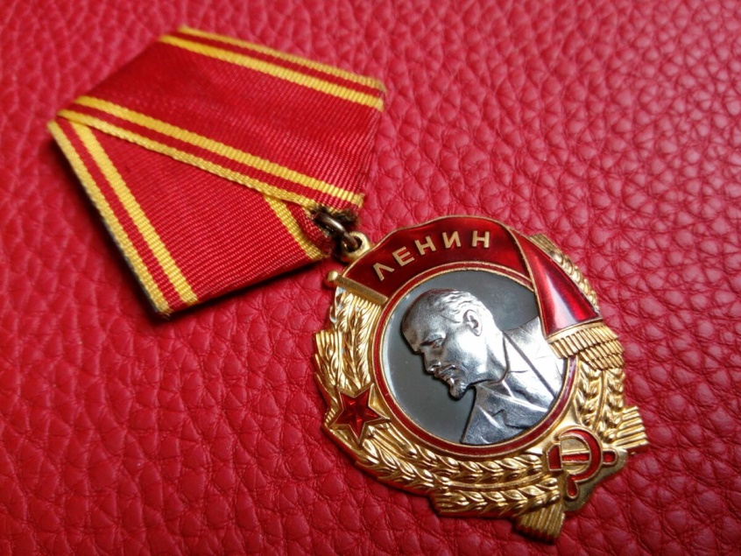
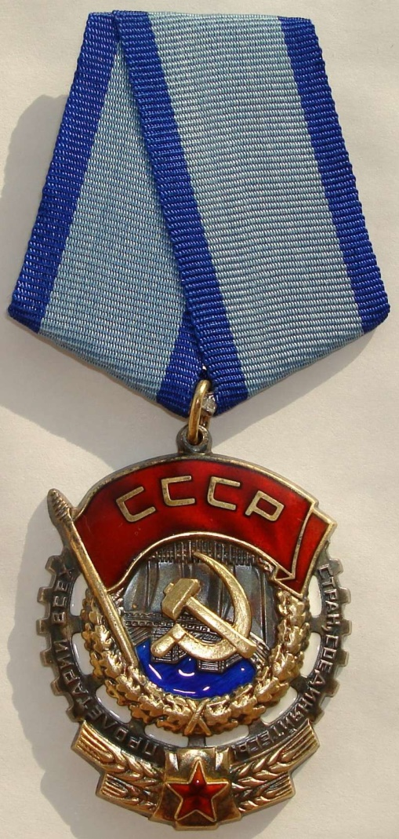
Среди наград писателя – ордена Ленина и Дружбы народов,
три ордена Трудового Красного Знамени

Slide 40
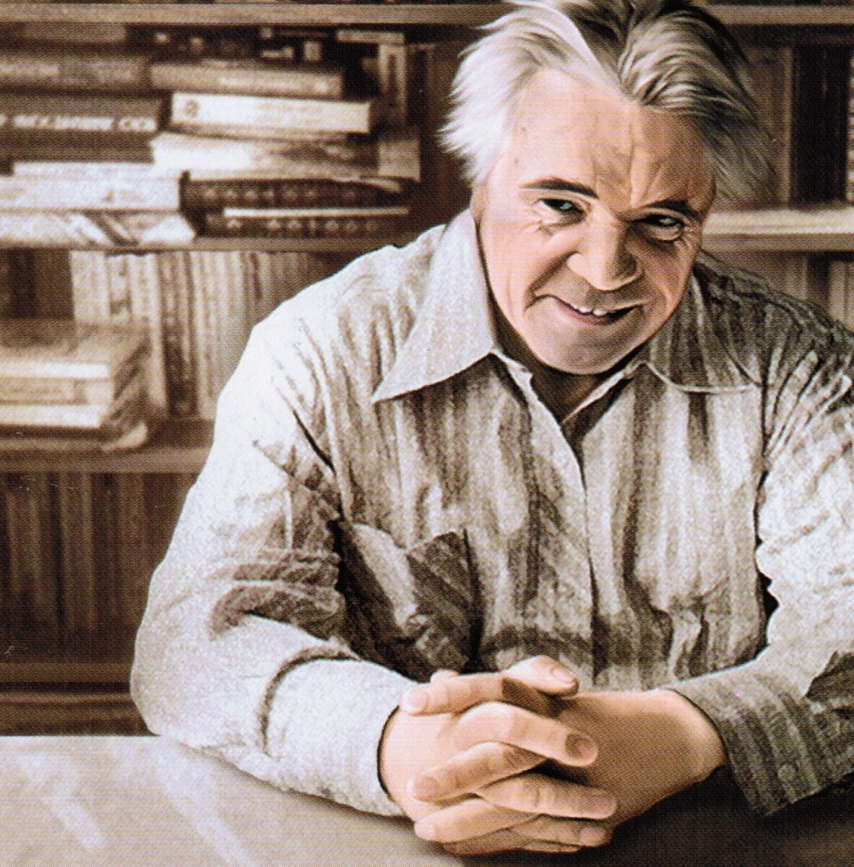
В своем творчестве Виктор Петрович переосмысливал мотивы «деревенской прозы» в религиозном, мифологическом и
нравственном аспектах

Slide 41
Суровое, на грани подцензурного, изображение горьких и неприглядных сторон жизни свойственно многим произведениям сибирского классика. Одним из первых он упомянул в печати о «голодном 1933 годе», ГУЛАГе, быте заключенных и порядках, царивших на «зоне». Он не боялся высказываться с уважением о всеми гонимом и
презираемом А.И. Солженицыне

Slide 42
В позднем творчестве он обратился к сюжетам о подростковой жестокости, криминализованности советского общества, наличии в нем обширного маргинального слоя, прозябавшего в темноте, насилии и саморазрушении, неустоявшейся культуре и мелочности жизненных целей «городских», «выучившихся»

Slide 43
«Мне не раз доводилось бывать в покинутых русских деревнях. Ох, какое это зрелище! К нему не притерпеться, не привыкнуть. Я, во всяком разе, не смог. Ведь некоторым селам, которые так поспешно, охотно, вроде бы с облегчением списывали со счета, - тыща лет! А может, и более. И самое печальное зрелище - это оставленная, заброшенная русская изба, человеческое прибежище»

Slide 44
«Я заглянул в окно покинутой избы. В ней еще не побывали городские браконьеры, и три старенькие иконы тускло отсвечивали святыми ликами в переднем углу. Крашеные полы в горнице, в середней и в кути были чисто вымыты, русская печь закрыта заслонкой, верх печи был задернут выцветшей ситцевой занавеской. На припечке опрокинуты чугунки, сковорода, в подпечье - ухваты, кочерга, сковородник, и прямо к припечью сложено беремя сухих дров, уже тронутых по белой бересте пылью. В этой местности дрова заготавливают весной, большей частью ольховые и березовые. За лето они высыхают до звона, и звонкие, чистые поленья радостно нести в дом, радостно горят они в печи»

Slide 45
«Все проходит: любовь, сожаление о ней, горечь утрат, даже боль от ран проходит, но никогда-никогда не проходит и не гаснет тоска по родине…».
«Все страшное на Руси великой происходит совсем как бы и не страшно, обыденно, даже и шутливо, и никакой русский человек со своими пороками по доброй воле не расстанется»

Slide 46
«Благородства в людях вообще мало, потому что у нас [в России] все сделано, особенно после революции, чтобы человека к скотине приблизить.
Редко кому удается выгрести».
«Сажей и дерьмом вымазанный человек непременно захочет испачкать все вокруг — таков не закон, нет, таков его, человека, норов или неизлечимый недуг, название которому… ЗЛО!».
«Жизнь наступает с той поры, когда человек начинает задумываться над поступками и отвечать за них»

Slide 47
«Один русский дурак может наделать столько дел и бед, что тысяче умных немцев не исправить».
«Жизнь дает только Бог, а отнимает всякая гадина»

Slide 48
«В ей, в жизни, завсегда, как на рыбалке: то клюет, то не клюет…».
«И был бы человек счастлив тем, что есть мир прекрасный вокруг него, и назначение его на земле – творить добро».
«Лучше пить воду в радости, чем вино в кручине».
«Жизнь — не письмо, в ней постскриптума не бывает»

Slide 49
«Если бы мне дано было повторить жизнь – я бы выбрал ту же самую, очень насыщенную событиями, радостями, победами и поражениями, восторгами и горестями утрат, которые, кстати, помогают обостренней видеть мир и глубже чувствовать доброту. И лишь одно я просил бы у своей судьбы – оставить со мной маму. Ее мне не хватало всю жизнь. Берегите матерей, люди! Берегите! Они бывают только раз и никогда не возвращаются, и никто их заменить не может!»

Slide 50
Если Виктор Астафьев когда-нибудь и побывал в Крыму, то это были кратковременные поездки для отдыха, смены обстановки, встреч с читателями и общения с коллегами по перу. Не смотря на это, его произведения всегда пользовались на полуострове большой популярностью

Slide 51
Астероид № 11 027, открытый в сентябре 1986 г. астрономом
Крымской астрофизической обсерватории Л.И. Черных,
получил в 2002 г. имя «Астафьев»

Slide 52
Сегодня в селе Овсянка Красноярского края работают мемориальный дом-музей и Библиотека-музей В.П. Астафьева. Его литературные музеи открыты также в Красноярске и городе Чусовом Пермского края

Slide 53
Мемориальные доски писателю установлены в Красноярске, Перми, Вологде, Чусовом. Его имя носят улицы, библиотеки, школы, лицеи, Красноярский государственный педагогический университет, танкер. Ежегодно в Красноярске проводится межрегиональный Кубок Астафьева по футболу, в котором участвуют ученики спортивных школ и
молодежные спортивные клубы

Slide 54
Памятник В.П. Астафьеву, открытый в 2016 г. в Красноярске.
Автор памятника - скульптор И.Т. Линевич – Яворский

Slide 55
На родине писателя, в селе Овсянка Дивногорского района Красноярского края, есть еще один интересный памятник, изображающий сидящих на скамье Виктора Петровича и Марию Семеновну.
Его авторы – скульптор В.А. Зеленов, художник В.В. Гирич

Slide 56
Благодарим за внимание!

Slide 57
Над презентацией работали:
Начальник отдела по научно-просветительской работе
Яковлева Т.В.
Научный сотрудник музея Эйлер А.А.
Музей истории города Симферополя
Симферополь, 2024

